Slide 1
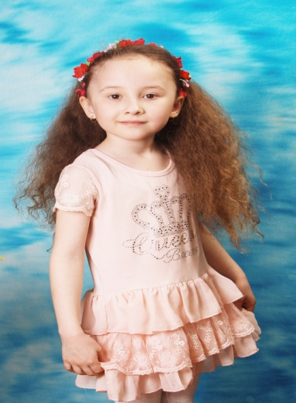
Дистанционная олимпиада по музыке 1-4 классы 1 тур 2018-2019 учебный год
Выполнила работу: Габдрафикова Зарина 2в класс

Slide 2
Эдвард Григ
Эдвард Григ родился 15июня 1843года в Бергене в культурной и обеспеченной семье, происходившей от его прадеда по отцовской линии, шотландского купца Александра Грига, перебравшегося в Берген около 1770года и некоторое время исполнявшего в этом городе обязанности британского вице-консула. Дед композитора, Джон Григ, унаследовавший эту должность, играл в бергенском оркестре и женился на дочери его главного дирижёра Нильса Хаслунна. Отец композитора, Александр Григ, был вице-консулом в третьем поколении. Мать композитора, Гесина Григ, в девичестве Хагеруп, училась игре на фортепиано и вокалу в Арфелоне у Альберта Метфесселя, затем выступала в Лондоне, а у себя дома в Бергене постоянно музицировала, исполняя сочинения Моцарта,
Вебера, Шопена, и, как было принято в состоятельных семьях, с детства обучала музыке Эдварда, его брата и трёх сестёр. Впервые будущий композитор сел за фортепиано в четыре года, и уже в детстве его стала занимать красота созвучий и гармоний.

Slide 3
«Гномы и Горный Король»

Slide 4
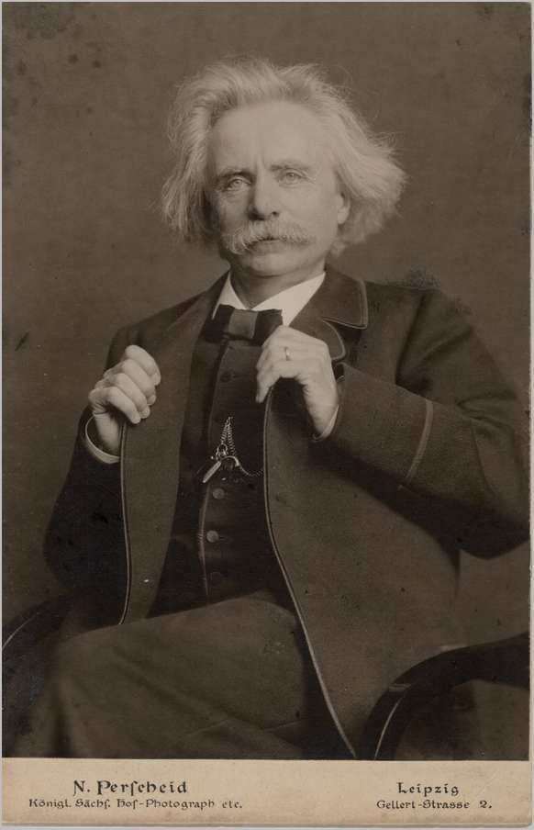
Создатели
Режиссёр: Инесса Ковалевская
Сценарист: Инесса Ковалевская
Художник-постановщик: Галина Шакицкая
Художники-мультипликаторы: Эльвира Маслова, Галина Зеброва,
Ольга Орлова, Алексей Миронов, П.Флоров
Художники: Анна Атаманова, Николай Митрохин,
Ольга Новоселова, Ирина Собянина
Оператор: Наталия Михайлова
Звукооператор: Борис Фильчиков
Редактор: Елена Михайлова
Монтажёр: И.Герасимова
Директор: Белла Ходова

Slide 5
Сюжет
Утро в горах. Маленький пастушок играет на флейте, а рядом пасётся коза. И вдруг пастушок видит, что пять гномов шагают друг за другом. Любопытный пастушок спешит вдогонку и вслед
за гномами попадает в пещеру, уходящую вглубь
горы. Под сводами видны великолепные сталактиты и летучие мыши. В центре зала на троне сидит
Горный Король, а вокруг пляшут его подданые.
Испуганный пастушок выскакивает из пещеры, на-тыкается на козу, и вместе они убегают прочь.

Slide 6
Музыка
Мультфильм основан на музыке
норвежского композитора Эдварда Грига, в том числе для второй сюиты(«Пер Гюнт»), в обработке для оркестра.

Slide 7
В пещере горного короля

Slide 8
Композиция
Композиция «В пещере Горного Короля»
начинается с основной темы, исполняемой на
фаготах и контрабасах.
Мелодия звучит сперва в нижнем регистре, повышается на полоктавы, но снова возвращается в
прежнюю тональность. Тема начинается
медленно,с каждым повторением все больше
ускоряется, и в конце срывается в бурное
престиссимо.

Slide 9
Либретто
В соответствии с сюжетом, Пер Гюнт соблазнил дочь короля троллей. Во время звучания композиции,
свита короля требует расправы над вероломным
человеком:
Slagt ham! Kristenmands søn har dåret Dovregubbens veneste mø! Slagt ham! Slagt ham! Убей его! Этот сын христианского народа
соблазнил прекраснейшую дочь Горного Короля! Убей его! Убей его!

Slide 10
Использование
Композиция «В пещере Горного Короля» стала,
наряду с «O Fortuna» Карла Орфа и «Полётом
Шмеля» Римского-Корсакова, одной из самых
узнаваемых классических тем. Она пережила десятки обработок эстрадными исполнителями.Кэндис Найт даже написала текст для этой композиции
(на английском языке), и она исполнялась как песня
группой Rainbow. Текст этой песни является вольным
пересказом фрагмента пьесы от имени Горного
Короля.

Slide 11
Обработки
Следующие группы записывали свои кавер-версии «Горного Короля» (не считая обычного использования в качестве интро/утро).

Slide 12
Э.Григ - Утро

Slide 13
Сюита «Пер Гюнт» (норв. Peer Gynt) — камерно-симфоническое музыкальное произведение, специально написанное к одноименной театральной пьесе Генрика Ибсена норвежским композитором
Эдвардом Григом в 1875 году (соч. 23). Премьера постановки пьесы (вместе с музыкой Э. Грига) состоялась 24 февраля 1876 года в Христиании (ныне город Осло).

Slide 14
История создания
Изначально партитура состояла из пяти актов и содержала 28 музыкальных произведений. Но потом большая их часть была утрачена вплоть до 1980-х годов.
В настоящее время 8 наиболее популярных музыкальных композиций составляют 2 сюиты.

Slide 15
Шествие гномов

Slide 16
Эдвард Хагеруп Григ
Дата рождения: 15 июня 1843г..
Место рождения: Берген, Норвегия.
Дата смерти: 4 сентября 1907г. (64 года).
Место смерти: Берген, Норвегия. Страна Норвегия.
Профессии: композитор, дирижёр, пианист, музыкальный деятель.
Инструменты: фортепиано.
Жанры: концерт, вокальные произведения, симфонические произведения, камерная музыка, произведения для фортепиано, музыка для театра Награды.
Норвежский композитор периода романтизма, музыкальный деятель, пианист,
дирижёр. Творчество Грига формировалось под воздействием норвежской народной культуры.
Среди самых известных произведений Грига — две сюиты из музыки к драме Генрика Ибсена«Пер Гюнт», концерт для фортепиано с оркестром, скрипичные сонаты.
Основное внимание Григ уделял песням и романсам, которых опубликовал более 600. Ещё около двадцати его пьес изданы посмертно. Вокальные сочинения Грига написаны на слова датских и норвежских, иногда немецких поэтов.

